Slide 1



Қарағанды облысы білім басқармасының
Шахтинск қаласы білім бөлімінің
«Берёзка» бөбекжайы» коммуналдық
мемлекеттік қазыналық кәсіпорны
«Сырттай балабақша»
«Заочный детский сад»

Slide 2
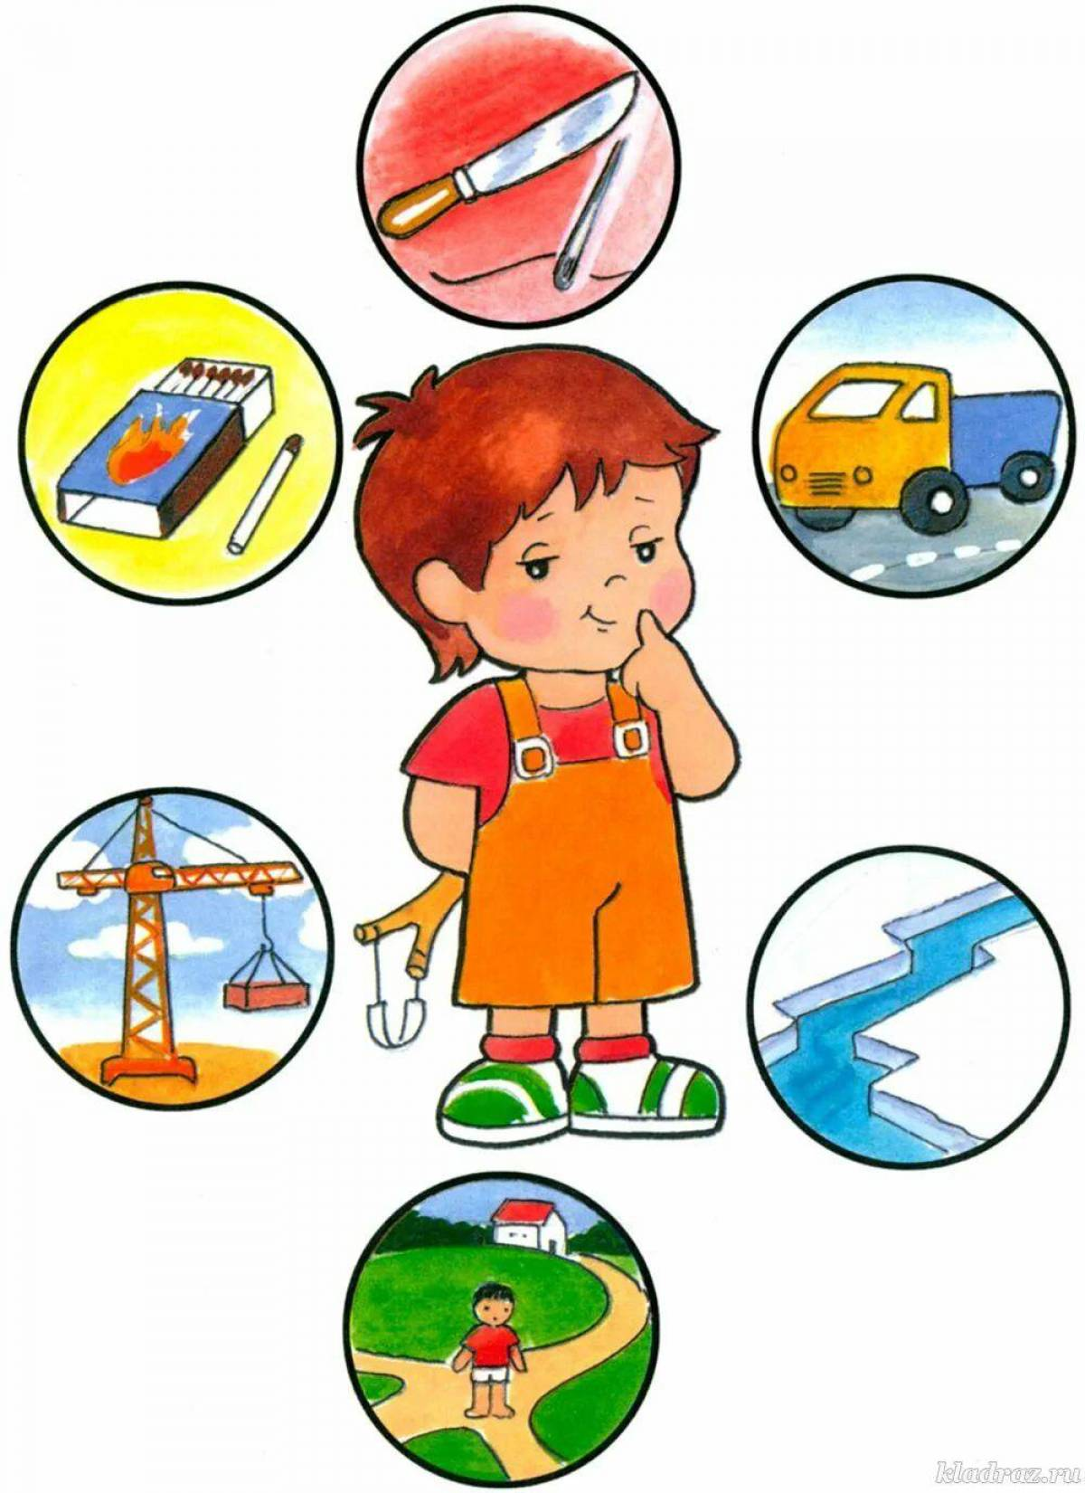
Детям о личной безопасности
Чтобы обеспечить личную безопасность детей, необходимо выработать у них умение отказываться от нежелательного общения. Детям необходимо знать и в повседневной жизни соблюдать ряд общеизвестных правил личной безопасности:
- не ходить в отдаленные и безлюдные места (стройки, заброшенные здания, подвалы, пустыри, лесополосы, крыши высотных зданий, чердаки и др.);
- не вступать в разговор с незнакомым человеком на улице, даже если это милая женщина;
- поддерживать с родителями связь по телефону;
- сообщать родителям куда, с кем, насколько уходит из дома и как с ним можно связаться помимо его личного телефона (по телефону друзей и их родителей, по телефону тренера, классного руководителя и пр.)
- не принимать подарки и угощения от незнакомых людей;
- не пускать посторонних в свою квартиру, несмотря на то, кем они представляются (полицейский, врач, слесарь, соседка с верхнего этажа, мамина подруга и пр.);
- не садиться в чужую машину без родителей;
- не входить с незнакомым человеком в лифт;
- не трогать незнакомые подозрительные предметы;
не вступать в общение с религиозными пропагандистами на улице или в общественном месте;
- избегать общения с пьяным человеком.
Проверьте, знает ли ребёнок наизусть номер телефона хотя бы одного из родителей — личный телефон сына или дочери может потеряться или разрядиться, и связаться с родственниками, не зная номера наизусть, будет сложно. Всегда знайте, где сейчас находится и что делает ваш ребёнок с помощью приложения на телефоне или GPS-часов «Где мои дети»: в режиме реального времени вы будете знать, где ваш ребёнок сейчас, и где он уже успел побывать, а в случае опасности получите сигнал тревоги, даже если звонок невозможен.

Slide 3


